Slide 1


异构场景下的并行计算
第三组
答辩人
王钧石、陈绍峰、范吴运维
指导老师
李云春
Notes:
亮亮图文旗舰店
https://liangliangtuwen.tmall.com

Slide 2
异构场景下的并行计算研究
KUANGJIA WANZHENGDE LUNWEN DABIAN DONGTAI MOBAN
Part 1
背景
目录
Part 2
异构计算的任务调度
Contents
Part 3
异构计算的内存交换
Part 4
异构计算场景及应用
Part 5
相关建议和结论

Slide 3

Part 1
Background
并行计算中的异构场景

Slide 4



性能优化：
不同类型的处理单元在处理不同类型的任务时表现出色。通过充分利用异构计算系统中各个处理单元的优势，可以实现更高的性能和效率。例如，使用GPU处理大规模的并行计算任务，而使用CPU处理更通用的任务，从而充分发挥两者的优势。
适应不同工作负载：
异构计算系统具有适应不同工作负载的灵活性。对于某些任务，如图形处理或科学计算，GPU可能更为适合；而对于控制流程密集型的任务，CPU可能更具优势。异构系统可以根据具体工作负载的特性来选择最合适的处理单元。
跨平台：
不同平台上的应用场景和任务需求差异巨大。异构计算使得在跨平台环境中更容易适应不同类型的计算任务。通过合理组织和利用不同平台上的处理单元，可以更好地满足不同应用领域的需求。

Slide 5
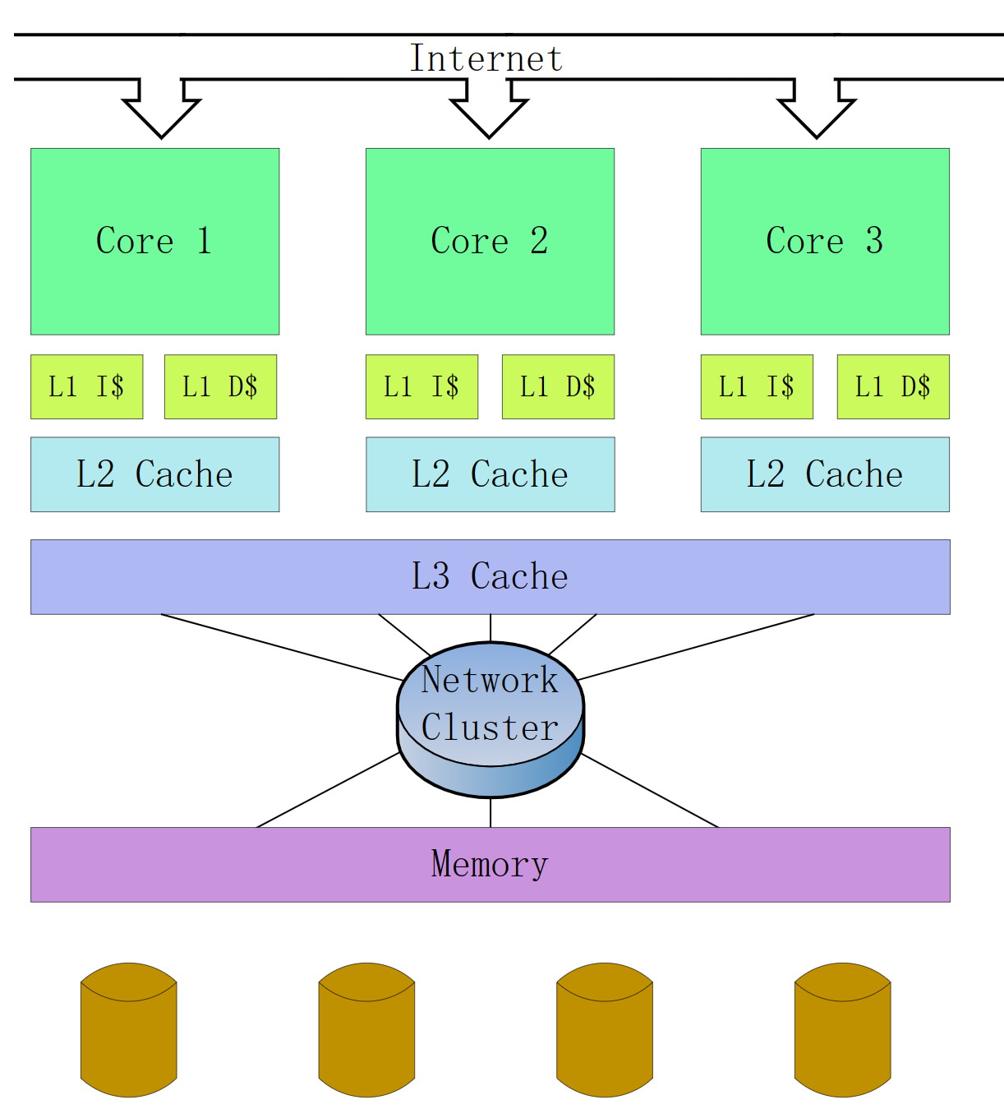
3.1 由于多任务而产生的异构内存数据放置问题

Slide 6
Part 2
异构场景的任务调度
异构计算的任务调可能的问题
量化建模的尝试
一种考虑问题的方式

Slide 7
0. 整体一览
关于核及其通讯、调度
一个视角

Slide 8
异构调度需要考虑的问题
1. 两个维度
计算平台
计算任务
平台间
任务间

Slide 9
对问题的建模
1. 任务间执行关系
q 为计算平台的数量
二元组 ( task, processor) 表示任务分配
任务之间执行的拓扑关系 ： 有向无环图 G = (V, E)

Slide 10
对问题的建模
2. 核间通讯
q 为计算平台的数量
二元组 ( task, processor) 表示任务分配
任务之间执行的拓扑关系 ： 有向无环图 G = (V, E)
任务之间需要传递的数据 : 矩阵 Data (v * v)

Slide 11
对问题的建模
3. 二维计算效率
q 为计算平台的数量
二元组 ( task, processor) 表示任务分配
任务之间执行的拓扑关系 ： 有向无环图 G = (V, E)
任务之间需要传递的数据 : 矩阵 Data (v * v)
任务在不同计算平台的计算效率 ： 矩阵 W (v * q)

Slide 12
对问题的建模
4. 平台间传递效率
q 为计算平台的数量
二元组 ( task, processor) 表示任务分配
任务之间执行的拓扑关系 ： 有向无环图 G = (V, E)
任务之间需要传递的数据 : 矩阵 Data (v * v)
任务在不同计算平台的计算效率 ： 矩阵 W (v * q)
数据不同计算平台的传递效率 : 矩阵 B (q * q)

Slide 13
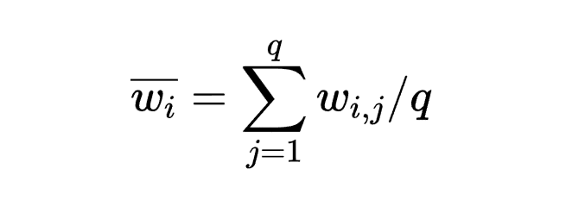
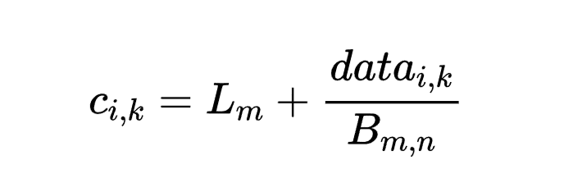
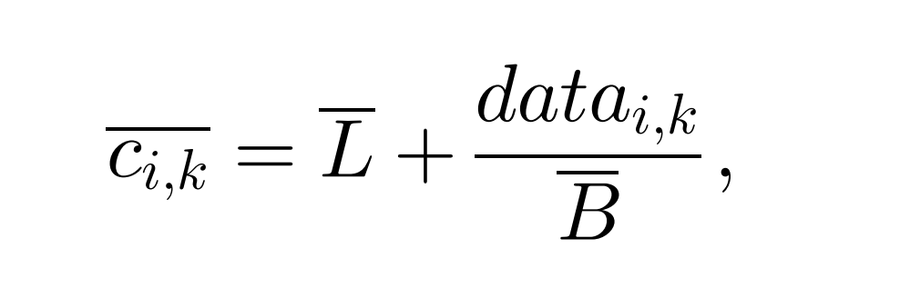
量化与降维
给执行图 DAG 的点、边附加语义
任务在平台上的计算效率平均：
任务在平台之间传递的效率平均：
C : 边权
L : 启动代价
Data : 数据量
B : 传输效率

Slide 14
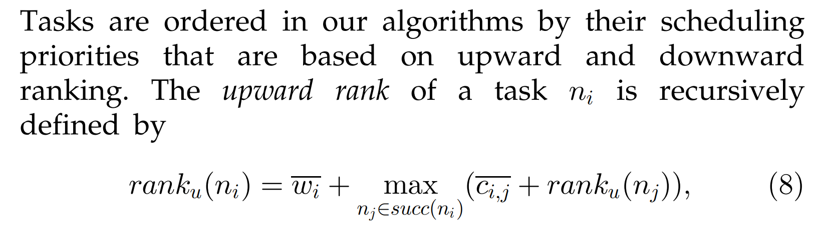
排序量
一种可附加任务语义的公式
满足 DAG 前提下的任务排序
基于 upward rank 降序：

Slide 15
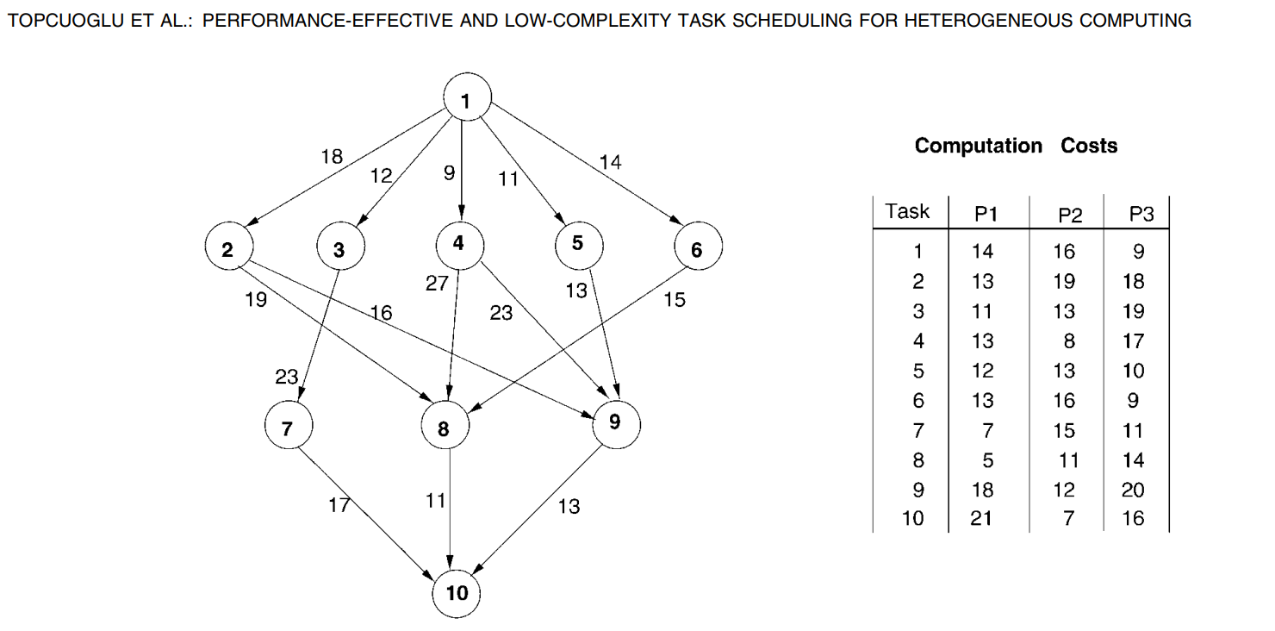
给执行图 DAG 的点、边附加语义

Slide 16
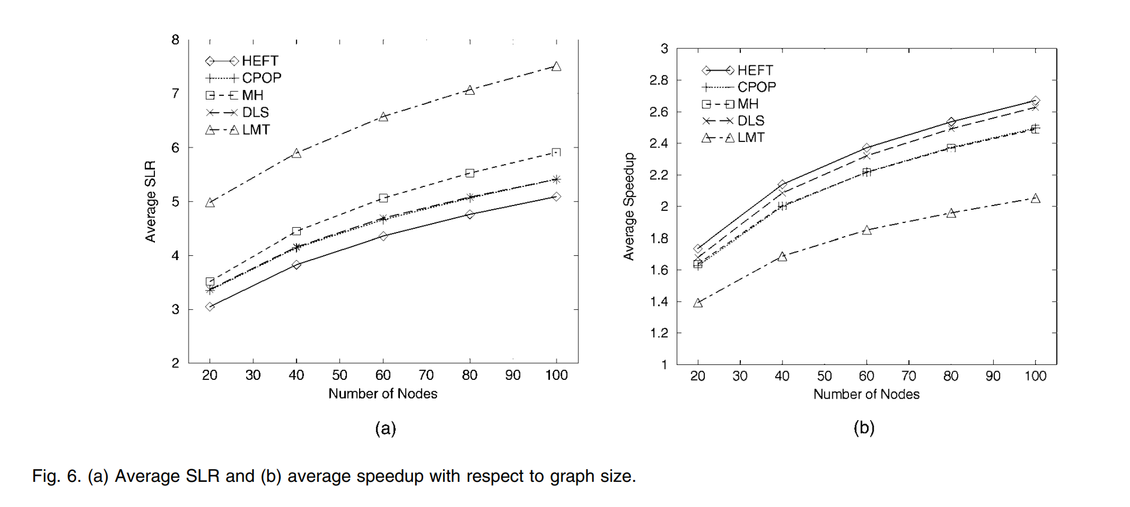
基于最早完成时间和关键路径的调度算法
基于建模提出的两种算法在不同节点量下的表现

Slide 17
Part 3
异构计算的内存交换
由于多任务而产生的异构内存数据放置问题
解决方案

Slide 18

3.1 由于多任务而产生的异构内存数据放置问题
异构内存
一种趋势
PM（持久储存器）、DRAM，二者存在性能差异
快速内存容量有限
单任务场景下的数据放置
将访问频率最高的页面放入快速内存
使单个任务完成效率最高
多任务并行场景下的问题
多任务之间共享储存器
不同处理器的性能、不同任务的特性不同
将访问频率最高的页面放入快速内存无法达到全局最优

Slide 19
3.1 由于多任务而产生的异构内存数据放置问题
Merchandiser
部署于此

Slide 20
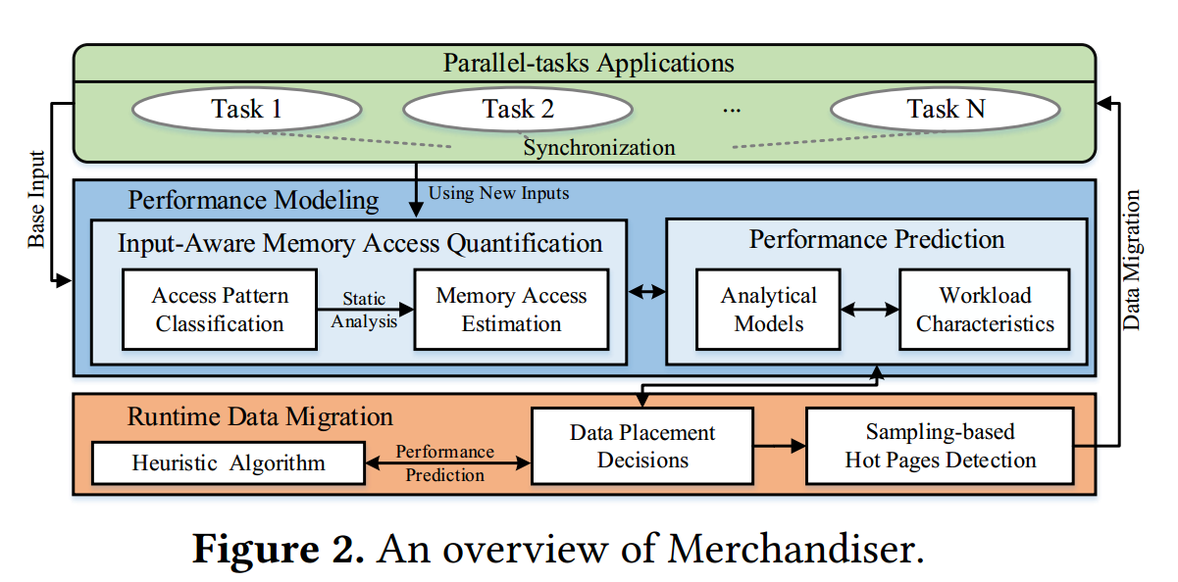
3.2 解决方案

Slide 21
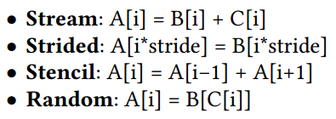

3.2 解决方案
输入感知内存访问量化
访问形式分类：流式、跨步、模板、随机
通过提取与内存访问指令相关的结构信息来识别数据对象级别的内存访问模式
内存访问估计：数据规模变化、访问形式相关
性能预测
解决
方案
相关函数构建：统计模型
工作负载特性的选择：特征表明应用程序对HM上的数据放置有多敏感
支持负载平衡的数据迁移
任务需要多轮才能逐渐增加DRAM访问（通过页面迁移）并提高性能，直到DRAM空间耗尽。在每一轮中，执行时间最长的任务增加其DRAM访问，直到它比第二长的任务更短。

Slide 22

3.2 解决方案
LLC_MPKI
IPC
PRF_Miss
LLC_MPKI：每千指令的最后一级缓存未命中，指示任务从内存中提取数据的频率
IPC：每个时钟周期执行的指令的平均数量，指示任务是计算还是内存绑定
PRF_Miss：导致未命中的数据预取与数据预取总数的比率，表示数据预取是否成功以及内存访问模式是否高度不规则（局部性原理）

Slide 23
3.2 解决方案
程序访问
页面频率
IPC
LLC_MPKI
PRF_Miss

Slide 24
3.2 解决方案
输入感知内存访问量化
访问形式分类：流式、跨步、模板、随机
通过提取与内存访问指令相关的结构信息来识别数据对象级别的内存访问模式
内存访问估计：数据规模变化、访问形式相关
性能预测
解决
方案
相关函数构建：统计模型
工作负载特性的选择：特征表明应用程序对HM上的数据放置有多敏感
支持负载平衡的数据迁移
任务需要多轮才能逐渐增加DRAM访问（通过页面迁移）并提高性能，直到DRAM空间耗尽。在每一轮中，执行时间最长的任务增加其DRAM访问，直到它比第二长的任务更短。

Slide 25
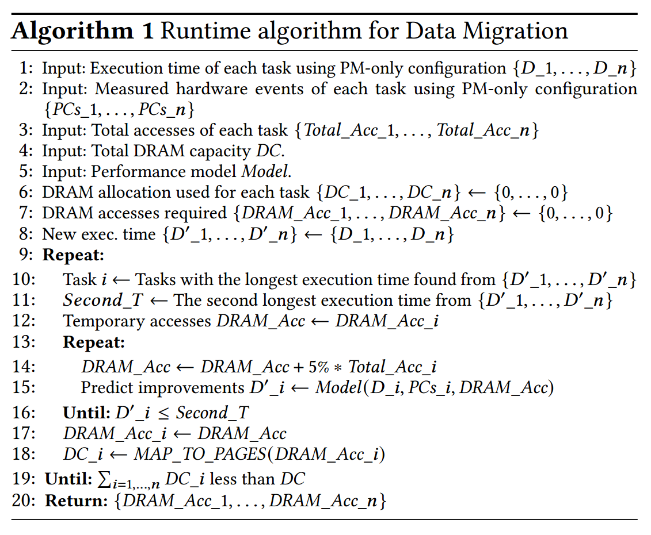
3.2 解决方案

Slide 26
Part 4
异构计算场景及应用
计算节点的可靠性异构
系统支持
编程模型
调度管理

Slide 27
4.1 可靠性异构
比特反转
存储器在高能粒子下，会发生比特反转，导致程序失效
可靠计算节点
具有高可靠性的处理器、存储器（缓存、内存、硬盘、磁盘等）
但具有较差的性能
异构模式
普通计算节点 + 可靠计算节点
基于成本限制，可靠节点只有1-2个

Slide 28

4.1 可靠性异构：问题
编程模型：给程序赋予“可靠性”语义
问题一
系统支持：线程粒度的调度
问题二
管理：需要优秀的调度算法管理可靠节点上的任务
问题三

Slide 29
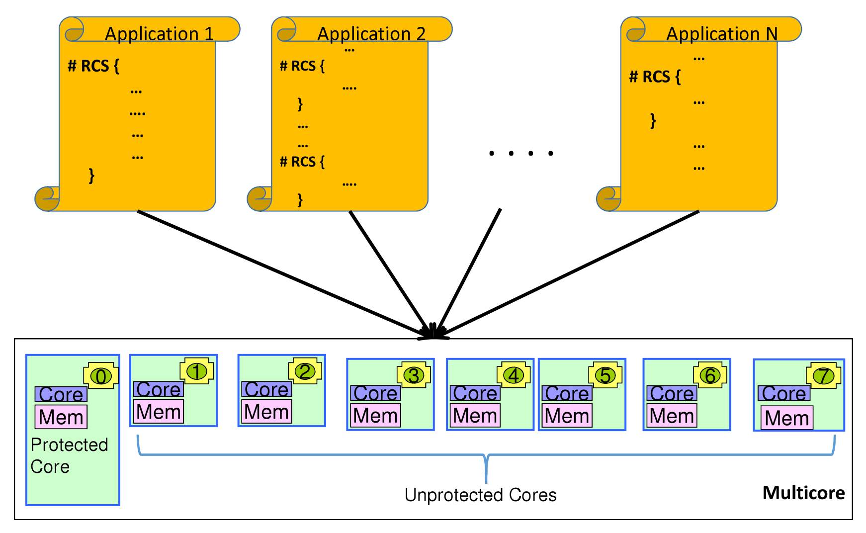
4.2 编程模型：给程序赋予“可靠性”语义
可靠计算紧张，
细化标记粒度：函数
RCS标记关键函数
关键函数应在可靠节点上执行

Slide 30
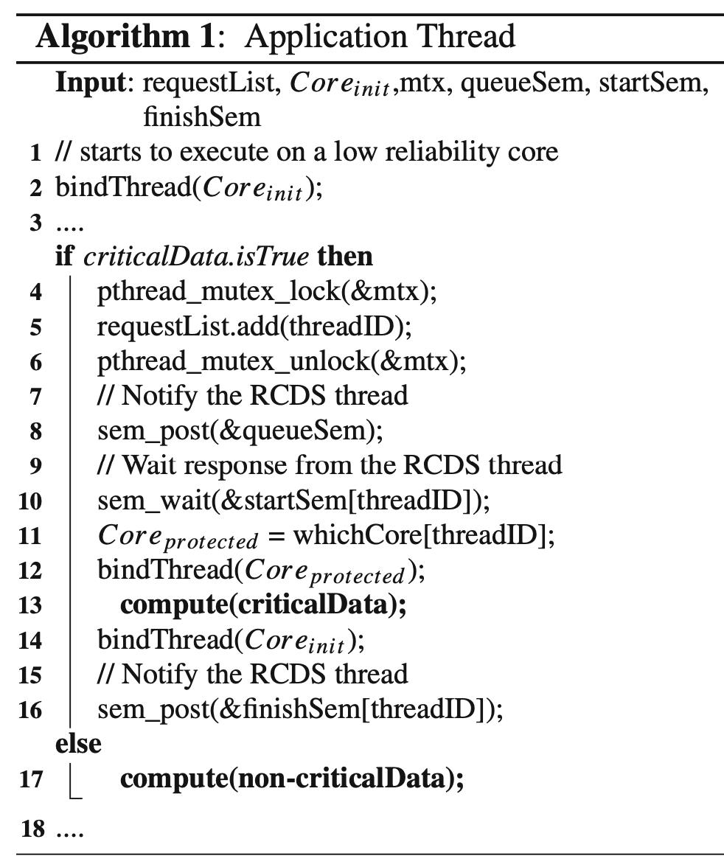
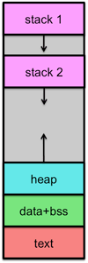
4.3 系统支持：线程粒度的调度
线程 / 进程
线程：共享内存空间、切换效率高
普通线程切换
切换线程栈
可靠节点线程切换
pthread_mutex_lock：线程锁
保护数据：请求队列requestList
bindThread(Core_i)：
- 切换进程上下文，或
- 切换线程栈

Slide 31
4.4 调度管理
主要观点一
主要观点二
调度算法
主要观点三
主要观点四
实验表明：

Slide 32
Part 5
总结
并行计算中的异构场景

Slide 33
5.1 三种异构模式

Slide 34
感谢您的批评指正
XXX学院
答辩人
同学社
指导老师
同学社
Notes:
亮亮图文旗舰店
https://liangliangtuwen.tmall.com

